Slide 1
Современные направления биотехнологий
.

Slide 2
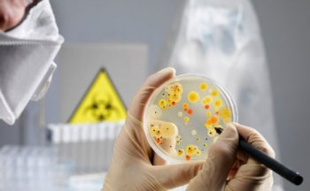
Биотехнологии
Биотехнология — это наука о методах и технологиях производства различных ценных веществ и продуктов с использованием природных биологических объектов (микроорганизмов, растительных и животных клеток), частей клеток (клеточных мембран, рибосом, митохондрий, хлоропластов) и процессов.
Биотехнология
Традиционная
Технологическая микробиология
Техническая энзимология
Биохимическая энзимология
Инженерная энзимология
Новая
Генетическая инженерия
клеточная инженерия

Slide 3
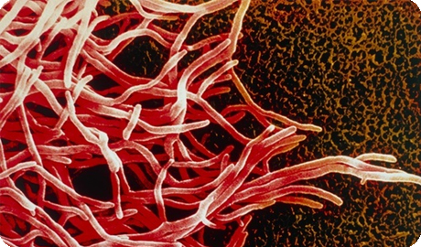
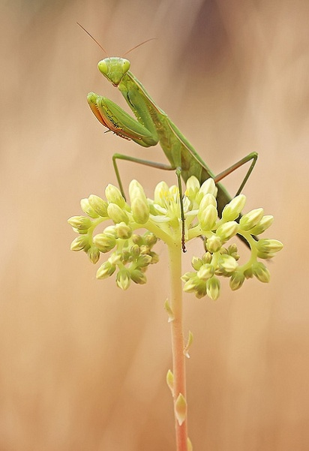
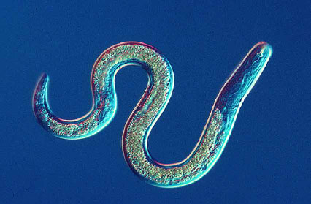
Традиционная биотехнология
1. Защита растений от вредителей
Микроорганизмы (бактерии, актиномицеты, грибы)
Живые организмы (насекомые-хищники, клещи и нематоды)
Продукты их жизнедеятельности

Slide 4
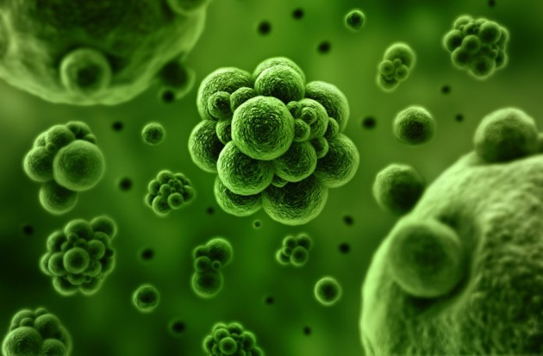
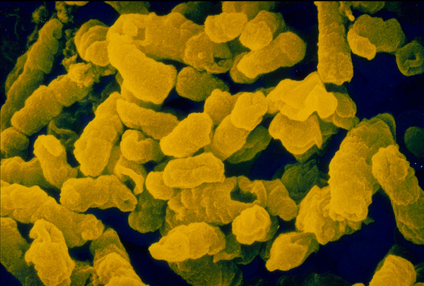
Традиционная биотехнология
2. Борьба с загрязнением окружающей среды
Биологическая очистка сточных вод
извлечение металлов
эмульгирование и сорбция углеводородов нефти
Биологическая очистка загрязненной почвы
удаление мазута
расщепление октана, камфары, нафталина, ксилола
утилизация сырой нефти

Slide 5
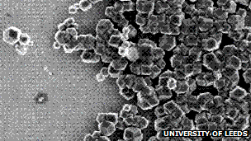
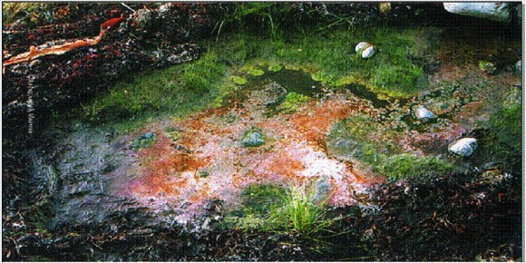
Традиционная биотехнология
3. Тяжелая промышленность
Добыча природных ископаемых
Превращение природных ископаемых
Переработка природных ископаемых
Эти методы используются для разработки отвалов старых рудников и бедных месторождений, где традиционные методы добычи экономически невыгодны.

Slide 6
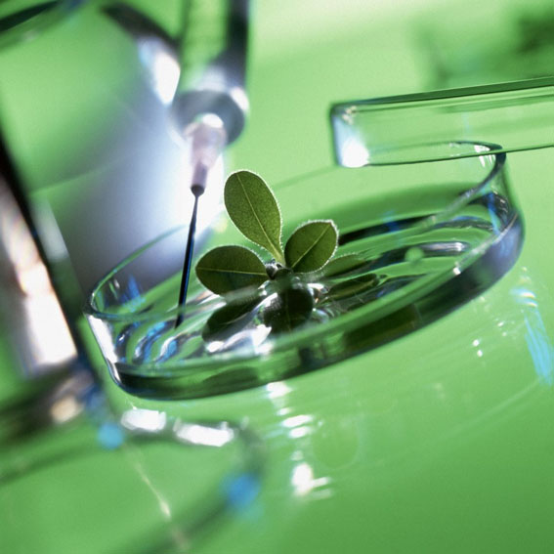
Новая биотехнология
1. Клеточная инженерия
Коэффициент размножения выше
Поддержание роста круглый год
Тысячи растений могут расти на небольшой лабораторной площади
Оздоровление растений от вирусов и патогенов
Получать растений, которые не размножаются вегетативно

Slide 7
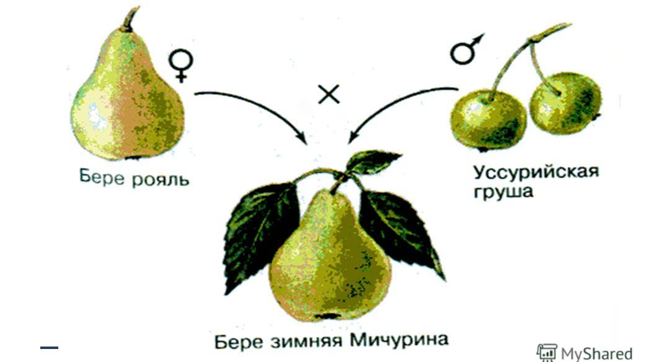
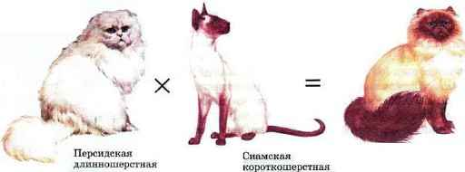
Новая биотехнология
2. Гибридизация
Образования гибридов, в основе которого лежит объединение генетического материала разных клеток в одной клетке
Может осуществляться в пределах одного вида (внутривидовая гибридизация) и между разными систематическими группами (отдалённая гибридизация, при которой происходит объединение разных геномов)

Slide 8
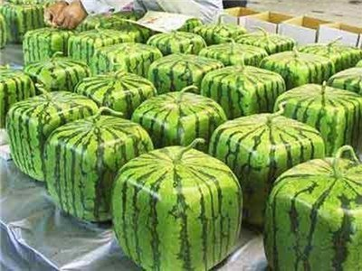
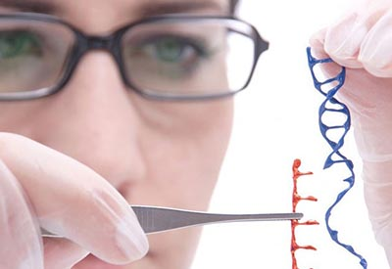
Новая биотехнология
3. Генная инженерия
Генная инженерия - совокупность приёмов, методов и технологий получения рекомбинантных РНК и ДНК, выделения генов из организма (клеток), осуществления манипуляций с генами и введения их в другие организмы

Slide 9
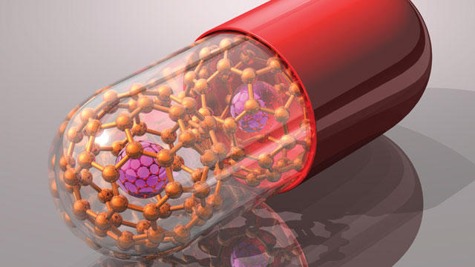
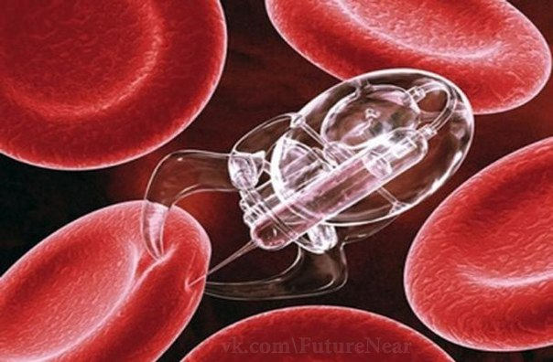
Новая биотехнология
4. Наномедицина
Слежение, исправление, конструирование и контроль над биологическими системами человека на молекулярном уровне
Адресная доставка лекарств к больным клеткам, лаборатории на чипе, новые бактерицидные средства

